Slide 1
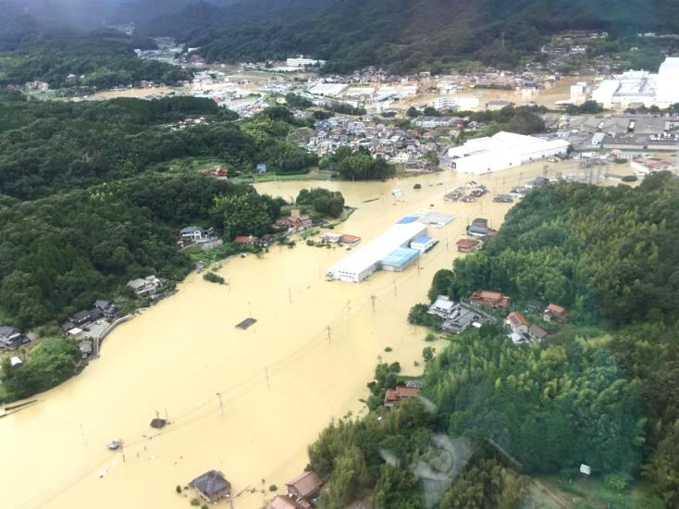
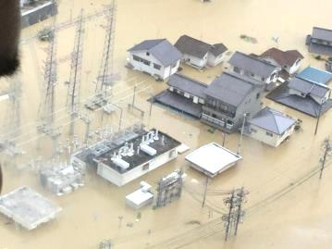
４
４－１．主な設備被害と復旧対応（浸水被害）
ぬ た
ぬ た にし
７月７日未明に，広島県三原市の沼田川の氾濫に伴う浸水により，沼田西変電所からの全ての送電が停止しました。
変電所の仮復旧を図りつつ，電源車による応急送電を実施しました。
設備概要
出力 | 80MVA
配電用変圧器 | 3台
供給戸数 | 約11千戸
沼田西変電所
広島県三原市
浸水深：変電所GLから＋2.７ｍ程度

